Slide 1
와이퍼 회로도
이지민 – PPT
이우혁 - 발표

Slide 2
와이퍼 회로의 흐름
와이퍼 회로의 고장진단
와이퍼 회로의 단자 구분

Slide 3
와이퍼 회로도 흐름
ETACS
M
M
 | P | Lo | Hi | E | Int | Int-T | w
OFF
INT
LO
HI
W
5V
12V
5V

Slide 4
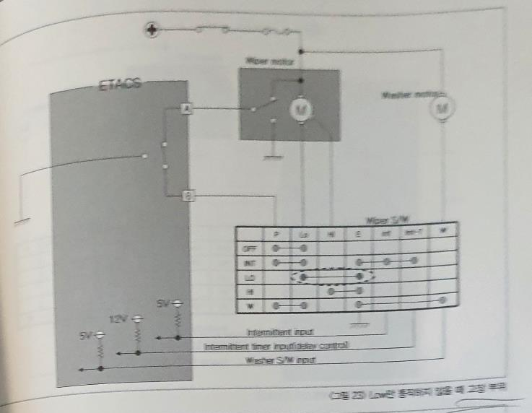
와이퍼 회로 고장진단
HI모드만 동작하지 않을 때 고장부위
LOW만 동작하지 않을 때 고장부위

Slide 5
와이퍼 회로 고장진단
W모드가 동작하지 않을 때 고장부위
INT모드만 동작하지 않을 때 고장부위

Slide 6
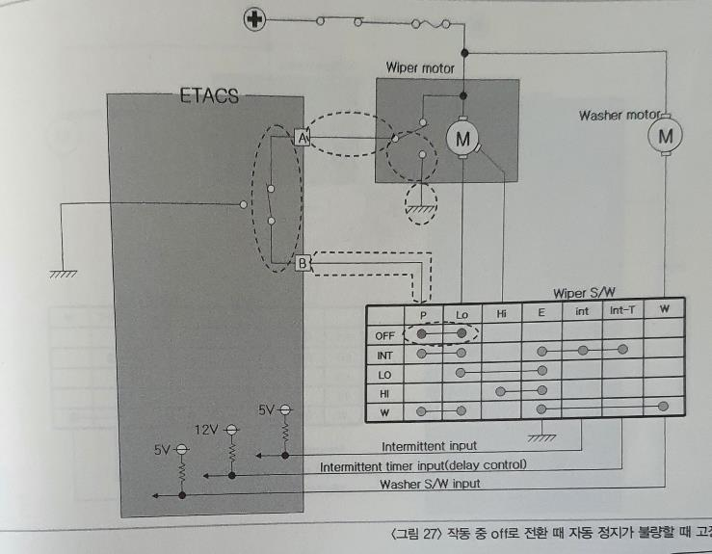
와이퍼 회로 고장진단
작동 중 off로 전환 때 자동 정지가 불량할 때 고장부위

Slide 7
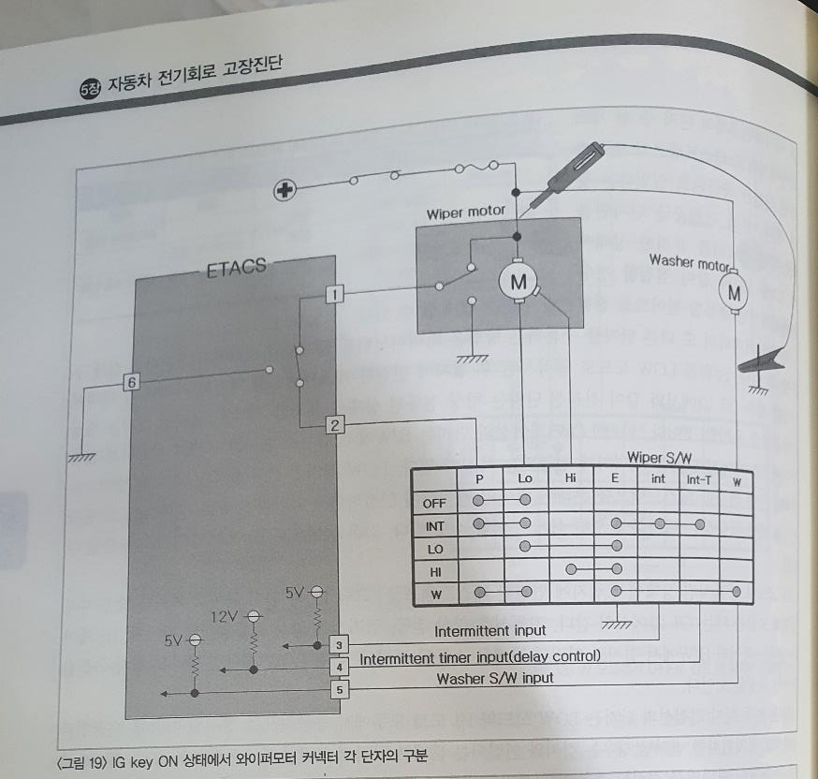
와이퍼 회로 단자 구분
Low모드로 작동 중 와이퍼 s/w에서의 점검
IG key on상태에서 와이퍼 모터 커넥터 간 단자의 구분

Slide 8
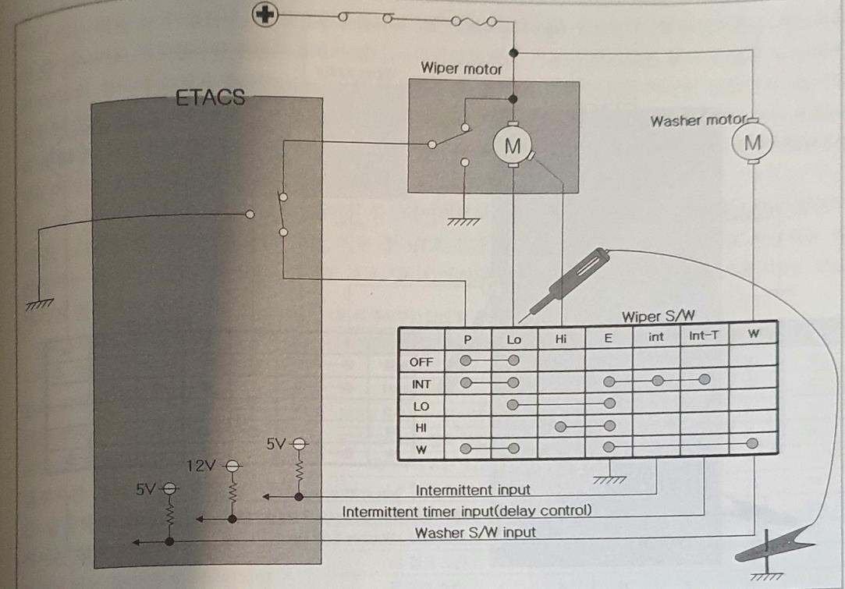
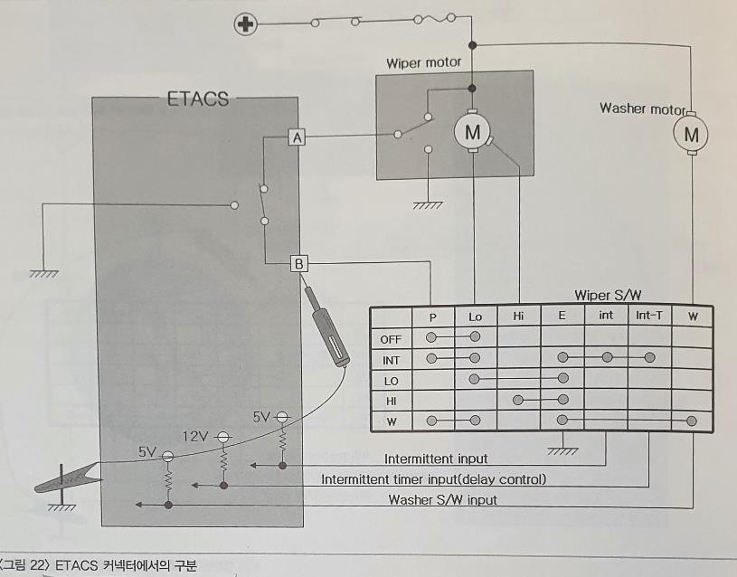
와이퍼 회로 단자 구분
ETACS 커넥터에서의 구분
와이퍼 스위치 커넥터 간 단자의 구분

